Slide 1
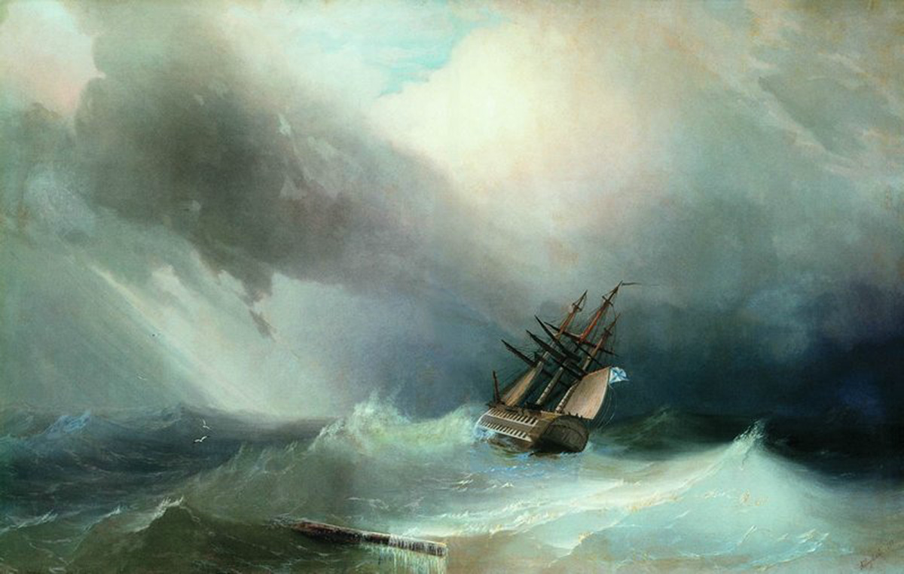
Тут на море-океане буря началась…

Slide 2
Станет царь понуждать тебя выбрать невесту и жениться на ней….

